Slide 1
Bài 22
CheckBox, RadioButton, ImageButton, ImageView

Slide 2
Nội dung bài học
Mục đích sử dụng của Checkbox, RadioButton, ImageButton,ImageView
Cách kéo thả control từ giao diện, cách thiết kế control trong XML source code
Các thuộc tính quan trọng: Id, gravity, textcolor, textsize, src….

Slide 3
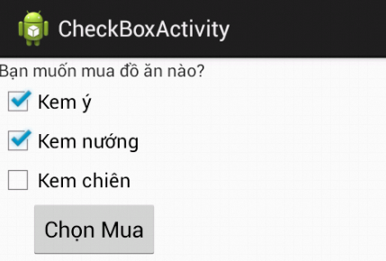

Slide 4
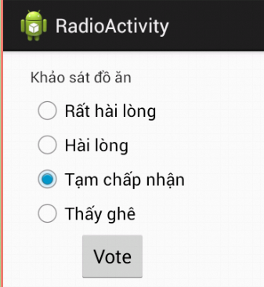

Slide 5
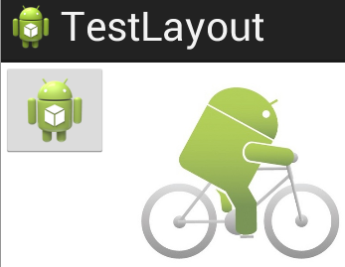

Slide 6


END

